Slide 1

1. 전문가 진단 - ②상세 진단 결과
저축은행 | 담당자 | 개발계 처리현황 | 운영계 처리현황 | 에스앤씨랩 | 담당자 | 개선확인현황
메인
https://www.fsb.or.kr/index.act
1. (적절한 대체 텍스트 제공) 텍스트 아닌 콘텐츠는 그 의미나 용도를 이해할 수 있도록 대체 텍스트를 제공해야 한다.
1-1 <img>,<input type="image"> 등 이미지 요소에 대해 alt 속성을 제공하지 않거나 alt속성은 선언되었으나 그 내용이 img의 내용을 대체할 수 없는 경우 그리고 오타로 표기되어 의미가 변경된 경우
이미지가 전달하고자 하는 정보와 동등한 수준의 설명을 대체 텍스트로 제공해야 함
이미지에 표현되어 있는 정보가 복잡한 경우, IR 기법으로 대체 텍스트(숨김 텍스트)를 제공하는 것이 바람직함
슬라이드 내 모든 이미지요소를 점검 및 수정해야 함
문제점
<img src="/view/comm/file/fileViewFsb.jsp?FILE=fsb_92253416020224213112634.png&amp;DSTC1=fsb" alt=" 새출발기금 신청" class="main-top-banner-img img1">
개선 방안
<img src="/view/comm/file/fileViewFsb.jsp?FILE=fsb_92253416020224213112634.png&amp;DSTC1=fsb" alt=" 코로나19로 어려웠던 소상공인 자영업자분들 지급 바로 새출발기금 신청하세요! 금융위원회, 새희망새도약 새출발기금 소상공인자영업자, 캠코 한국자산관리공사, 신용회복위원히, 신청 새출발기금.kr, 문의 1660-1378, 1600-5500" class="main-top-banner-img img1">

Slide 2
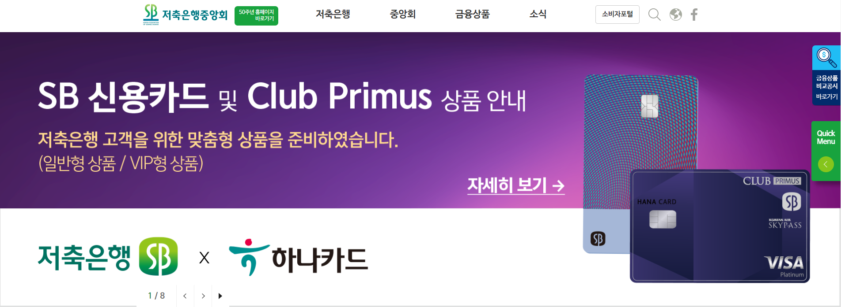
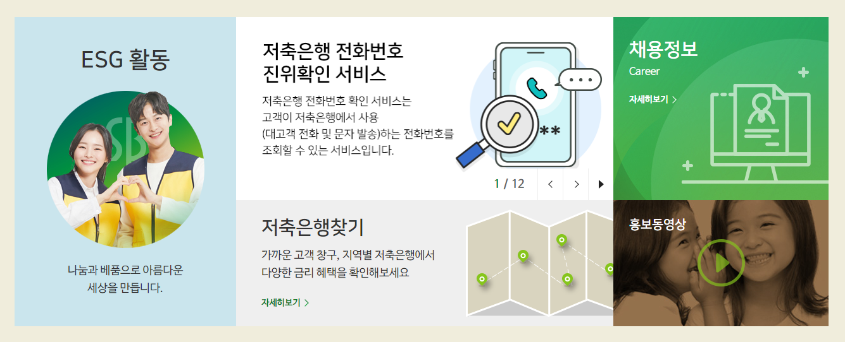
1. 전문가 진단 - ②상세 진단 결과
저축은행 | 담당자 | 개발계 처리현황 | 운영계 처리현황 | 에스앤씨랩 | 담당자 | 개선확인현황
메인
https://www.fsb.or.kr/index.act
9. (초점 이동) 키보드에 의한 초점은 논리적으로 이동해야 하며 시각적으로 구별할 수 있어야 한다.
9-2 초점 또는 키보드의 위치를 나타내는 요소가 시각적으로 표시되지 않은 경우
링크를 담고 있는 영역에 선언된 overflow:hidden 및 인접 영역과의 중첩으로 인해 키보드 초점을 시각적으로 명확하게 변별할 수 없음
링크의 outline-offset 스타일을 -1px ~ -2px 수준으로 조정하여 키보드 초점이 시각적으로 명확하게 변별될 수 있도록 해야 함

Slide 3
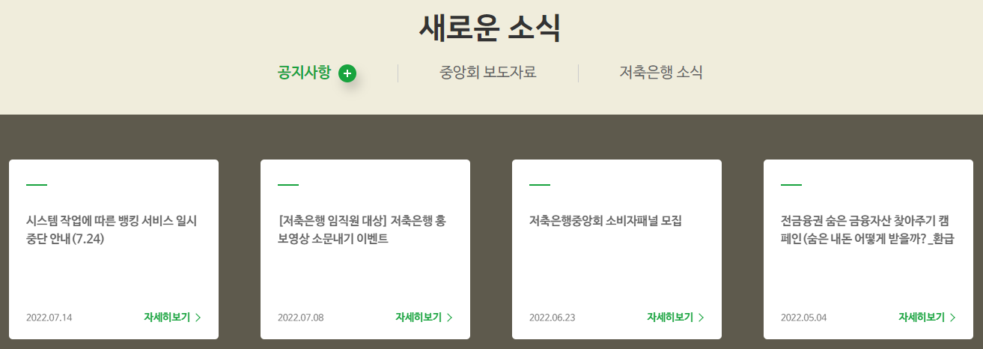
1. 전문가 진단 - ②상세 진단 결과
저축은행 | 담당자 | 개발계 처리현황 | 운영계 처리현황 | 에스앤씨랩 | 담당자 | 개선확인현황
메인
https://www.fsb.or.kr/index.act
16. (적절한 링크 텍스트) 링크 텍스트는 용도나 목적을 이해할 수 있도록 제공해야 한다.
16-1 목적이나 용도를 알기 어려운 링크 텍스트를 제공한 경우
사용자와의 상호작용에 따라 상태가 변경되는 컨트롤 요소의 상태 정보를 시각적으로만 구분함
스크린 리더가 사용할 수 있는 형태로 링크의 상태에 관한 부가 설명을 제공해야 함
문제점
<li class="main-latest-board-tab-item">
<button type="button" class="main-latest-board-tab-button js-tabpanel- active" data-tab-open="latest-board-01" id="tabpanel-opener-latest-board- 01-4TCP7Kv1YF">공지사항</button>
...
</li>
개선 방안
<li class="main-latest-board-tab-item">
<button type="button" class="main-latest-board-tab-button js-tabpanel- active" data-tab-open="latest-board-01" id="tabpanel-opener-latest-board- 01-4TCP7Kv1YF" title="선택됨">공지사항</button>
...
</li>

Slide 4
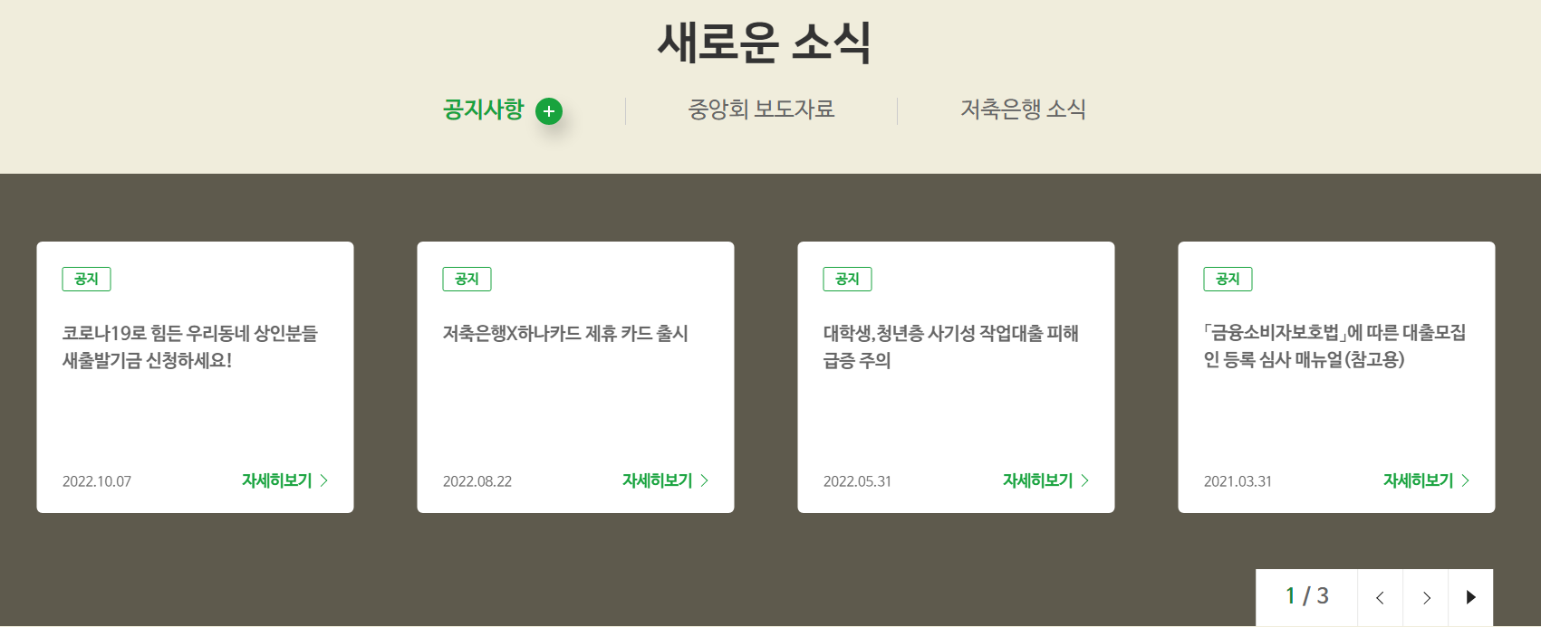
1. 전문가 진단 - ②상세 진단 결과
저축은행 | 담당자 | 개발계 처리현황 | 운영계 처리현황 | 에스앤씨랩 | 담당자 | 개선확인현황
담당자 | 처리예정일 | 처리현황
메인
https://www.fsb.or.kr/index.act
19. (콘텐츠의 선형화) 콘텐츠는 논리적인 순서로 제공해야 한다.
19-1 콘텐츠의 순서를 논리적으로 제공하지 않아 전후 맥락을 이해할 수 없는 경우
콘텐츠가 표현된 순서가 의미를 이해하는 데 중요함에도 불구하고 논리적인 순서로 제공되지 않음
마크업 순서를 목록의 ①>⑤>②>③>④ 순으로 변경하여 키보드, 스크린 리더 사용자가 적절한 순서로 콘텐츠에 접근할 수 있도록 해야 함
2
3
4
1
5

Slide 5
1. 전문가 진단 - ②상세 진단 결과
저축은행 | 담당자 | 개발계 처리현황 | 운영계 처리현황 | 에스앤씨랩 | 담당자 | 개선확인현황
저축은행 > 저축은행 찾기
https://www.fsb.or.kr/sabfindquic_0100.act
5. (텍스트 콘텐츠의 명도 대비) 텍스트 콘텐츠와 배경 간의 명도 대비는 4.5대 1 이상이어야 한다.
5-2 일반 텍스트의 경우 텍스트의 크기가 18pt 이상, 또는 굵은 14pt 이상의 텍스트가 3:1을 만족하지 않은 경우
아이콘(#FFFFFF)과 배경(#86c51c ) 간 명도대비가 2.1:1로 최소 명도대비 기준을 충족하지 않음
명도대비 기준을 충족하도록 배경색을 변경하거나 아이콘에 명도대비 기준을 충족하는 그림자 또는 윤곽선을 제공해야 함
동일 오류: 저축은행 > ESG 활동 소식 > 중앙회 소식 > 공지사항 > 목록 소식 > 중앙회 소식 > 입찰정보 > 목록 소식 > 중앙회 소식 > 보도자료 > 목록 소식 > 저축은행 소식 > 새소식 > 목록

Slide 6
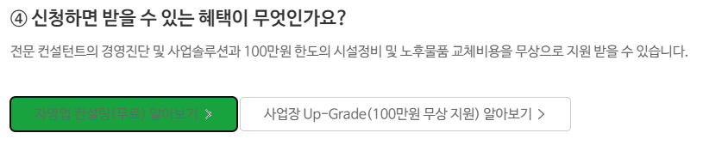
1. 전문가 진단 - ②상세 진단 결과
저축은행 | 담당자 | 개발계 처리현황 | 운영계 처리현황 | 에스앤씨랩 | 담당자 | 개선확인현황
저축은행 > ESG 활동
https://www.fsb.or.kr/sabcont_0100.act
5. (텍스트 콘텐츠의 명도 대비) 텍스트 콘텐츠와 배경 간의 명도 대비는 4.5대 1 이상이어야 한다.
5-2 일반 텍스트의 경우 텍스트의 크기가 18pt 이상, 또는 굵은 14pt 이상의 텍스트가 3:1을 만족하지 않은 경우
키보드 접근시 텍스트(#666666)와 배경(#18A33E) 간 명도대비가 1.7:1로 최소 명도대비 기준을 충족하지 않음
명도대비 기준을 충족하도록 텍스트 색상을 변경해야 함
동일 오류: 저축은행 > 자영업컨설팅 > 사업내용 > 사업 개요 저축은행 > 자영업컨설팅 > 사업내용 > 자영업 컨설팅이란? 금융상품 > 대출 > 사잇돌2 대출 > 표준 사잇돌2

Slide 7
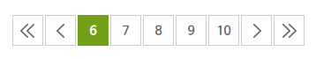
1. 전문가 진단 - ②상세 진단 결과
저축은행 | 담당자 | 개발계 처리현황 | 운영계 처리현황 | 에스앤씨랩 | 담당자 | 개선확인현황
저축은행 > ESG 활동
https://www.fsb.or.kr/nesfnewnoti_0100.act
16. (적절한 링크 텍스트) 링크 텍스트는 용도나 목적을 이해할 수 있도록 제공해야 한다.
16-1 목적이나 용도를 알기 어려운 링크 텍스트를 제공한 경우
버튼 텍스트를 정확한 내용으로 제공하여 사용자가 혼동하지 않도록 해야 함
링크 텍스트만으로 목적을 충분히 이해할 수 있음에도 불구하고 title 속성에 동일한 설명을 중복 제공함
스크린 리더 사용자가 동일한 내용을 중복 제공받지 않도록 title 속성을 삭제할 것을 권장함
동일 오류: 소식 > 중앙회 소식 > 공지사항 > 목록 소식 > 중앙회 소식 > 입찰정보 > 목록 소식 > 중앙회 소식 > 보도자료 > 목록 소식 > PR ROOM > 영상 소식 > 저축은행지 소식 > 저축은행 소식 > 새소식 > 목록
문제점
<a href="#" class="first" title="처음목록으로 가기" onclick="pagingPage('1')">이전</a>
<a href="javascript:void(0)" class="prev" title="이전목록으로 가기" onclick="pagingPage(1)">이전</a>
<a href="javascript:void(0)" class="next" onclick="pagingPage(11)" title="다음목록으로 가기">다음</a>
<a href="javascript:void(0);" class="last" onclick="pagingPage(89)" title="마지막목록으로 가기">마지막</a>

Slide 8
1. 전문가 진단 - ②상세 진단 결과
저축은행 > ESG 활동
https://www.fsb.or.kr/nesfnewnoti_0100.act
16. (적절한 링크 텍스트) 링크 텍스트는 용도나 목적을 이해할 수 있도록 제공해야 한다.
16-1 목적이나 용도를 알기 어려운 링크 텍스트를 제공한 경우
개선 방안
<a href="#" class="first" title="처음목록으로 가기" onclick="pagingPage('1')">처음</a>
<a href="javascript:void(0)" class="prev" title="이전목록으로 가기" onclick="pagingPage(1)">이전</a>
<a href="javascript:void(0)" class="next" onclick="pagingPage(11)" title="다음목록으로 가기">다음</a>
<a href="javascript:void(0);" class="last" onclick="pagingPage(89)" title="마지막목록으로 가기">마지막</a>

Slide 9
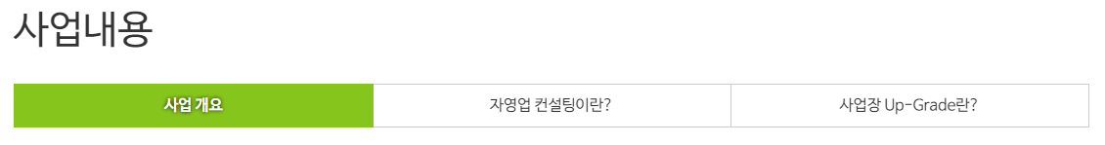
1. 전문가 진단 - ②상세 진단 결과
저축은행 | 담당자 | 개발계 처리현황 | 운영계 처리현황 | 에스앤씨랩 | 담당자 | 개선확인현황
저축은행 > 자영업컨설팅 > 사업내용 > 사업 개요
https://www.fsb.or.kr/sabconsintr_0100.act
9. (초점 이동) 키보드에 의한 초점은 논리적으로 이동해야 하며 시각적으로 구별할 수 있어야 한다.
9-2 초점 또는 키보드의 위치를 나타내는 요소가 시각적으로 표시되지 않은 경우
컨트롤 영역에 적용된 부적절한 가상 선택자 요소 때문에 링크 크기가 확장되어 초점이 보이지 않음
display:block 속성을 제거하여 초점이 시각적으로 명확하게 보일 수 있도록하거나 가상 선택자를 삭제하고 li에 윤곽선 스타일을 적용해야 함
동일 오류: 저축은행 > 자영업컨설팅 > 사업내용 > 자영업 컨설팅이란? 저축은행 > 자영업컨설팅 > 사업내용 > 사업장 Up-Grade란? 저축은행 > 자영업컨설팅 > 지원 사례 및 소식 > 업종별 지원사례 보기 저축은행 > 자영업컨설팅 > 지원 사례 및 소식 > 지원소식 및 언론보도 보기 저축은행 > 자영업컨설팅 > 지원 사례 및 소식 > 자주 하시는 질문(FAQ) 중앙회 > 중앙회 소개 > 설립 및 주요업무 중앙회 > 중앙회 소개 > 연혁 중앙회 > 중앙회 소개 > CI / BI 소개 금융상품 > 예금 > 수신상품 금융상품 > 예금 > 비과세 저축상품 금융상품 > 대출 > 사잇돌2 대출 > 표준 사잇돌2 금융상품 > 대출 > 사잇돌2 대출 > 대환형 사잇돌2 금융상품 > 대출 > 사잇돌2 대출 > 채무조정졸업자 사잇돌2 소식 > 저축은행 소식 > 새소식 > 목록 소식 > 저축은행 소식 > 새소식 > 상세 소식 > 저축은행 소식 > 채용정보 > 목록 소식 > 저축은행 소식 > 채용정보 > 상세

Slide 10
1. 전문가 진단 - ②상세 진단 결과
저축은행 > 자영업컨설팅 > 사업내용 > 사업 개요
https://www.fsb.or.kr/sabconsintr_0100.act
9. (초점 이동) 키보드에 의한 초점은 논리적으로 이동해야 하며 시각적으로 구별할 수 있어야 한다.
9-2 초점 또는 키보드의 위치를 나타내는 요소가 시각적으로 표시되지 않은 경우
문제점
.tab-basic-buttons-item-link {
position: relative;
display: block;
}
개선 방안
.tab-basic-buttons-item-link {
position: relative;
display: block;
}

Slide 11
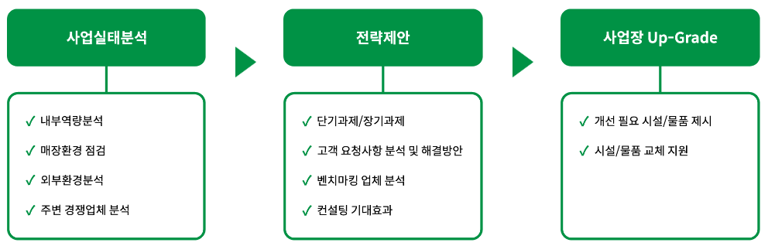
1. 전문가 진단 - ②상세 진단 결과
저축은행 | 담당자 | 개발계 처리현황 | 운영계 처리현황 | 에스앤씨랩 | 담당자 | 개선확인현황
저축은행 > 자영업컨설팅 > 지원 사례 및 소식 > 업종별 지원사례 보기
https://www.fsb.or.kr/sabconscase_0100.act
1. (적절한 대체 텍스트 제공) 텍스트 아닌 콘텐츠는 그 의미나 용도를 이해할 수 있도록 대체 텍스트를 제공해야 한다.
1-2 불릿이나 배경이미지 등 의미 없는 이미지에 alt 속성을 제공하지 않거나 공백이 아닌 불필요한 대체 텍스트를 제공한 경우
이미지의 내용을 숨김텍스트로 제공하고 있으므로 대체 텍스트 속성을 빈 값으로 제공하여 스크린리더로 중복 제공되지 않도록 해야 함
문제점
<li class="num01">
<img src="../../fsb/img/content/sab/bg_cons_case03.png" alt="사업실태분석 설명">
<div class="tts">
<p>사업실태분석</p> ...
</li>
개선 방안
<li class="num01">
<img src="../../fsb/img/content/sab/bg_cons_case03.png" alt="">
<div class="tts">
<p>사업실태분석</p> ...
</li>

Slide 12
1. 전문가 진단 - ②상세 진단 결과
저축은행 | 담당자 | 개발계 처리현황 | 운영계 처리현황 | 에스앤씨랩 | 담당자 | 개선확인현황
저축은행 > 자영업컨설팅 > 지원 사례 및 소식 > 업종별 지원사례 보기
https://www.fsb.or.kr/sabconscase_0100.act
5. (텍스트 콘텐츠의 명도 대비) 텍스트 콘텐츠와 배경 간의 명도 대비는 4.5대 1 이상이어야 한다.
5-2 일반 텍스트의 경우 텍스트의 크기가 18pt 이상, 또는 굵은 14pt 이상의 텍스트가 3:1을 만족하지 않은 경우
아이콘(#ACACAC)과 배경(#FFFFFF) 간 명도대비가 2.3:1 아이콘(#86C51C)과 배경(#F3F9E8) 간 명도대비가 1.9:1 로 최소 명도대비 기준을 충족하지 않음
명도대비 기준을 충족하도록 배경색을 변경하거나 아이콘에 명도대비 기준을 충족하는 그림자 또는 윤곽선을 제공해야 함
동일 오류: 저축은행 > 자영업컨설팅 > 지원 사례 및 소식 > 자주 하시는 질문(FAQ) 중앙회 > 조직도 금융상품 > 예금 > 수신상품 금융상품 > 예금 > 비과세 저축상품

Slide 13
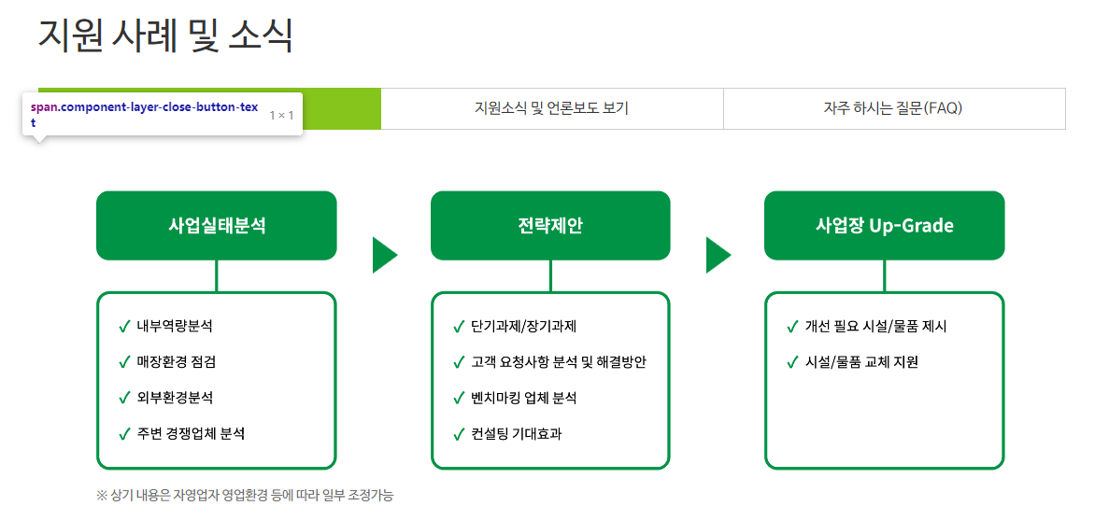
1. 전문가 진단 - ②상세 진단 결과
저축은행 | 담당자 | 개발계 처리현황 | 운영계 처리현황 | 에스앤씨랩 | 담당자 | 개선확인현황
저축은행 > 자영업컨설팅 > 지원 사례 및 소식 > 업종별 지원사례 보기
https://www.fsb.or.kr/sabconscase_0100.act
9. (초점 이동) 키보드에 의한 초점은 논리적으로 이동해야 하며 시각적으로 구별할 수 있어야 한다.
9-5 화면에 보이지 않거나 의미 없는 개체에 초점이 이동되는 경우
기능이 없는 요소로 초점이 진입하지 않도록 용도를 확인 후 버튼을 삭제해야 함
동일 오류: 중앙회 > 중앙회 소개내 모든 탭
지원사례 및 소식 탭 공통
문제점
<button type="button" class="component-layer-close-button">
<span class="component-layer-close-button-text"></span>
</button>
개선 방안
<button type="button" class="component-layer-close-button">
<span class="component-layer-close-button-text"></span>
</button>

Slide 14
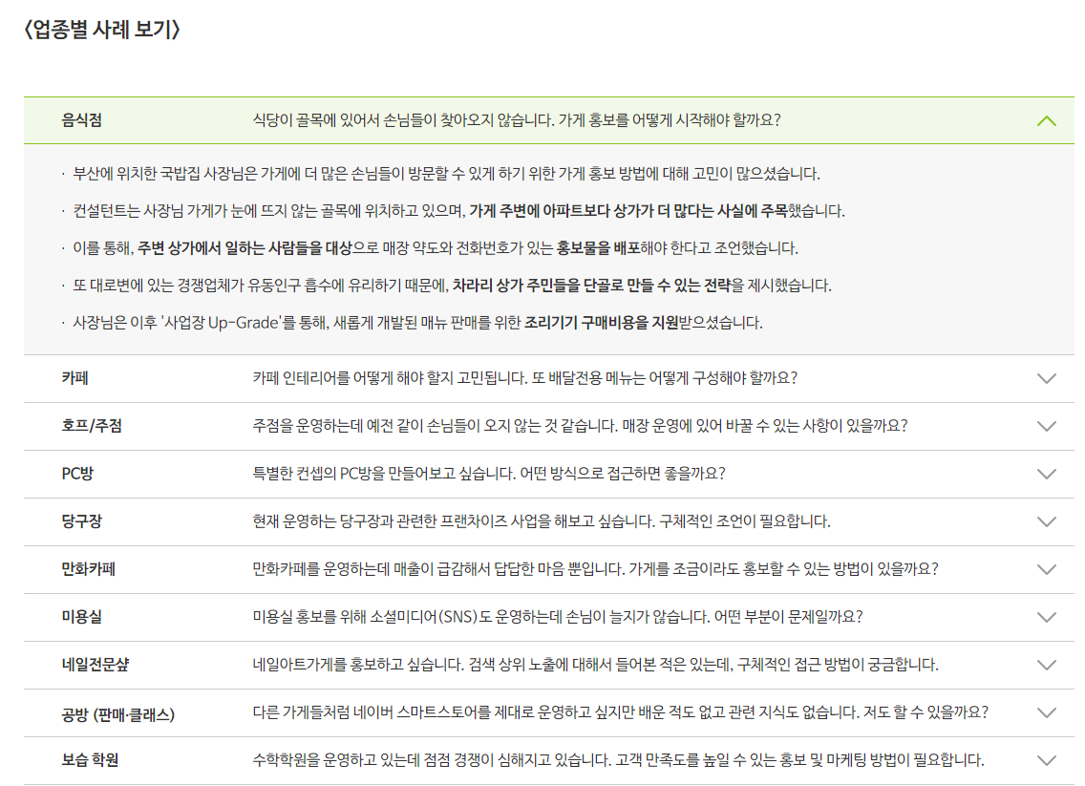
1. 전문가 진단 - ②상세 진단 결과
저축은행 | 담당자 | 개발계 처리현황 | 운영계 처리현황 | 에스앤씨랩 | 담당자 | 개선확인현황
저축은행 > 자영업컨설팅 > 지원 사례 및 소식 > 업종별 지원사례 보기
https://www.fsb.or.kr/sabconscase_0100.act
9. (초점 이동) 키보드에 의한 초점은 논리적으로 이동해야 하며 시각적으로 구별할 수 있어야 한다.
9-5 화면에 보이지 않거나 의미 없는 개체에 초점이 이동되는 경우
버튼 요소가 중복으로 마크업 되어 있어 펼쳐진 버튼에 동일한 위치에 초점이 진입되지 않도록 확인 후 하나의 태그만 남기고 삭제해야 함
문제점
<li class="pro-accordion-item js-ui-accordion-item js-accordion-opened" data-initial-open="true"> <!-- 190625 true 추가 -->
<div class="pro-accordion-head">
<div class="qna-questions-wrap">...</div>
<button type="button" class="pro-accordion-opener js-ui-accordion-opener">
<em class="tts">식당이 골목에 있어서 손님들이 찾아오지 않습니다. 가게 홍보를 어떻게 시작해야 할까요?
<span> 닫기</span>
</em>
</button>
</div>
<div class="pro-accordion-layer js-ui-accordion-layer" style="display: block; height: auto;">
<div class="qna-answerstext">...</div>
<button type="button" class="component-layer-close-button">
<span class="component-layer-close-button-text"> 닫기</span>
</button>
</div>
</li>
개선 방안
<button type="button" class="component-layer-close-button">
<span class="component-layer-close-button-text">음식점 : 식당이 골목에 있어서 손님들이 찾아오지 않습니다. 가게 홍보를 어떻게 시작해야 할까요? 닫기</span>
</button>
*뒷장 이어서 참고

Slide 15
1. 전문가 진단 - ②상세 진단 결과
저축은행 > 자영업컨설팅 > 지원 사례 및 소식 > 업종별 지원사례 보기
https://www.fsb.or.kr/sabconscase_0100.act
9. (초점 이동) 키보드에 의한 초점은 논리적으로 이동해야 하며 시각적으로 구별할 수 있어야 한다.
9-5 화면에 보이지 않거나 의미 없는 개체에 초점이 이동되는 경우
개선 방안
<li class="pro-accordion-item js-ui-accordion-item js-accordion-opened" data-initial-open="true"> <!-- 190625 true 추가 -->
<div class="pro-accordion-head">
<div class="qna-questions-wrap">...</div>
<button type="button" class="pro-accordion-opener js-ui-accordion-opener">
<em class="tts">식당이 골목에 있어서 손님들이 찾아오지 않습니다. 가게 홍보를 어떻게 시작해야 할까요?
<span> 닫기</span>
</em>
</button>
</div>
<div class="pro-accordion-layer js-ui-accordion-layer" style="display: block; height: auto;">
<div class="qna-answerstext">...</div>
<button type="button" class="component-layer-close-button">
<span class="component-layer-close-button-text"> 닫기</span>
</button>
</div>
</li>
동일 오류: 저축은행 > 자영업컨설팅 > 지원 사례 및 소식 > 자주 하시는 질문(FAQ) 중앙회 > 조직도 금융상품 > 예금 > 수신상품 금융상품 > 예금 > 비과세 저축상품 금융상품 > 신용카드-KB

Slide 16
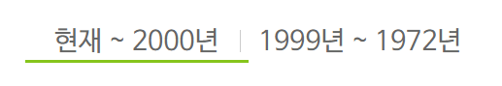
1. 전문가 진단 - ②상세 진단 결과
저축은행 | 담당자 | 개발계 처리현황 | 운영계 처리현황 | 에스앤씨랩 | 담당자 | 개선확인현황
중앙회 > 중앙회 소개 > 연혁
https://www.fsb.or.kr/fsbintrhist_0100.act
5. (텍스트 콘텐츠의 명도 대비) 텍스트 콘텐츠와 배경 간의 명도 대비는 4.5대 1 이상이어야 한다.
5-2 일반 텍스트의 경우 텍스트의 크기가 18pt 이상, 또는 굵은 14pt 이상의 텍스트가 3:1을 만족하지 않은 경우
언더라인(#86C51C)과 배경(#FFFFFF) 간 명도대비가 2.1:1 로 최소 명도대비 기준을 충족하지 않음
명도대비 기준을 충족하도록 배경색을 변경하거나 명도대비 기준을 충족하는 그림자 또는 윤곽선을 제공해야 함
동일 오류: 중앙회 > 중앙회 소개 > CI / BI 소개

Slide 17
1. 전문가 진단 - ②상세 진단 결과
저축은행 | 담당자 | 개발계 처리현황 | 운영계 처리현황 | 에스앤씨랩 | 담당자 | 개선확인현황
중앙회 > 중앙회 소개 > 연혁
https://www.fsb.or.kr/fsbintrhist_0100.act
8-1. (키보드 사용 보장) 모든 기능은 키보드만으로도 사용 할 수 있어야 한다(PC웹).
8-1-1 키보드로 접근 및 운용이 불가능한 경우
커스텀 UI를 키보드로 접근 및 조작할 수 있도록 상호작용이 가능한 요소로 마크업을 변경해야 함
동일 오류: 중앙회 > 중앙회 소개 > CI / BI 소개
문제점
<ul class="tab-basic-buttons-list" aria-label="현재~2000년, 1999년~1972년 탭">
<li class="tab-basic-buttons-item js-tabpanel-active" data-tab- open="tabPane21" id="tabpanel-opener-tabPane21-Y8FfxauT6V">
현재 ~ 2000년</li>
<li class="tab-basic-buttons-item" data-tab-open="tabPane22" id="tabpanel-opener-tabPane22-Y8FfxauT6V">1999년 ~ 1972년</li>
</ul>
개선 방안
<ul class="tab-basic-buttons-list" aria-label="현재~2000년, 1999년~1972년 탭">
<li class="tab-basic-buttons-item js-tabpanel-active" data-tab- open="tabPane21" id="tabpanel-opener-tabPane21-JtqDi2YnUW">
<a hrer="#" title="선택됨">현재 ~ 2000년</a> </li>
<li class="tab-basic-buttons-item" data-tab-open="tabPane22" id="tabpanel-opener-tabPane22-Y8FfxauT6V">
<a hrer="#" >1999년 ~ 1972년 </a> </li>
</ul>

Slide 18
1. 전문가 진단 - ②상세 진단 결과
저축은행 | 담당자 | 개발계 처리현황 | 운영계 처리현황 | 에스앤씨랩 | 담당자 | 개선확인현황
중앙회 > 중앙회 소개 > 연혁
https://www.fsb.or.kr/fsbintrhist_0100.act
16. (적절한 링크 텍스트) 링크 텍스트는 용도나 목적을 이해할 수 있도록 제공해야 한다.
16-1 목적이나 용도를 알기 어려운 링크 텍스트를 제공한 경우
사용자와의 상호작용에 따라 상태가 변경되는 컨트롤 요소의 상태 정보를 시각적으로만 구분함
aria-label 사용시 하위 title 속성값은 스크린리더로 정보가 제공되지 않아 사용자가 변경되는 상태 정보를 확인할 수 없음
스크린 리더가 사용할 수 있는 형태로 링크의 상태에 관한 부가 설명을 제공하고, aria-label 속성을 삭제해야 함
동일 오류: 중앙회 > 중앙회 소개 > CI / BI 소개
문제점
<ul class="tab-basic-buttons-list" aria-label="현재~2000년, 1999년~1972년 탭">
<li class="tab-basic-buttons-item js-tabpanel-active" data-tab- open="tabPane21" id="tabpanel-opener-tabPane21-JtqDi2YnUW">
현재 ~ 2000년</li>
...
</ul>
*뒷장 이어서 참고

Slide 19
1. 전문가 진단 - ②상세 진단 결과
중앙회 > 중앙회 소개 > 연혁
https://www.fsb.or.kr/fsbintrhist_0100.act
16. (적절한 링크 텍스트) 링크 텍스트는 용도나 목적을 이해할 수 있도록 제공해야 한다.
16-1 목적이나 용도를 알기 어려운 링크 텍스트를 제공한 경우
개선 방안
<ul class="tab-basic-buttons-list" aria-label="현재~2000년, 1999년~1972년 탭">
<li class="tab-basic-buttons-item js-tabpanel-active" data-tab- open="tabPane21" id="tabpanel-opener-tabPane21-JtqDi2YnUW">
<a hrer="#" title="선택됨">현재 ~ 2000년</a> </li>
…
</ul>

Slide 20
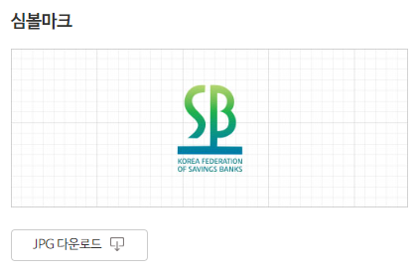
1. 전문가 진단 - ②상세 진단 결과
저축은행 | 담당자 | 개발계 처리현황 | 운영계 처리현황 | 에스앤씨랩 | 담당자 | 개선확인현황
중앙회 > 중앙회 소개 > CI / BI 소개
https://www.fsb.or.kr/fsbintriden_0100.act
16. (적절한 링크 텍스트) 링크 텍스트는 용도나 목적을 이해할 수 있도록 제공해야 한다.
16-1 목적이나 용도를 알기 어려운 링크 텍스트를 제공한 경우
한 페이지에 같은 이름을 가진 링크가 여러 개 있어 스크린 리더 사용자가 목적지를 혼동할 수 있으므로 각각의 링크에 정확한 이름을 제공하여 개선해야 함
문제점
<button type="button" onclick="comFileDown('CI.jpg');" class="btn-style01 fir"><span class="down">JPG 다운로드</span></button>
개선 방안
<button type="button" onclick="comFileDown('CI.jpg');" class="btn-style01 fir" title=" 저축은행 중앙회 심볼마크"><span class="down">JPG 다운로드</span></button>
... <button type="button" onclick="comFileDown('CI_Signature.jpg');" class="btn-style01 fir" title="저축은행 중앙회 시그니처"><span class="down">JPG 다운로드</span></button>

Slide 21
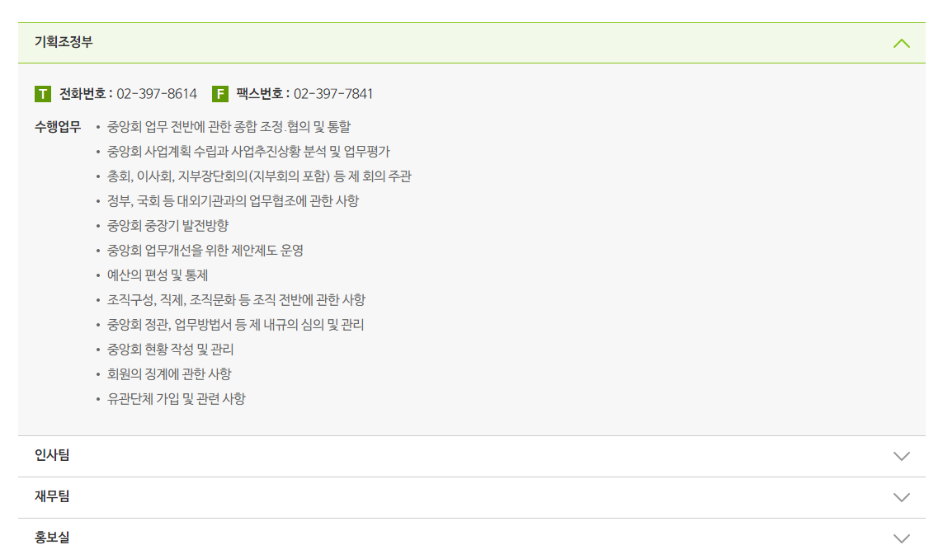
1. 전문가 진단 - ②상세 진단 결과
저축은행 | 담당자 | 개발계 처리현황 | 운영계 처리현황 | 에스앤씨랩 | 담당자 | 개선확인현황
담당자 | 처리예정일 | 처리현황
중앙회 > 조직도
https://www.fsb.or.kr/fsborga_0100.act
9. (초점 이동) 키보드에 의한 초점은 논리적으로 이동해야 하며 시각적으로 구별할 수 있어야 한다.
9-3 텍스트 등 운용할 수 없는 요소에 초점이 되는 경우
특별한 기능이 없는 요소에 선언된 tabindex 속성을 삭제하여 불필요한 요소에 초점이 진입하지 않도록 개선해야 함
문제점
<div class="pro-accordion-layer js-ui-accordion-layer" id="text7" tabindex="0" style="display: block; height: auto;">
<div class="org-info-wp">
<div class="org-info">…</div>
<div class="org-txt">…</div>
</div><!--//org-info-wp-->
<button type="button" class="component-layer-close-button">
<span class="component-layer-close-button-text">사업추진부 닫기</span>
</button>
</div>
개선 방안
<div class="pro-accordion-layer js-ui-accordion-layer" id="text7" tabindex="0" style="display: block; height: auto;">
<div class="org-info-wp">
<div class="org-info">…</div>
<div class="org-txt">…</div>
</div><!--//org-info-wp-->
<button type="button" class="component-layer-close-button">
<span class="component-layer-close-button-text">사업추진부 닫기</span>
</button>
</div>

Slide 22
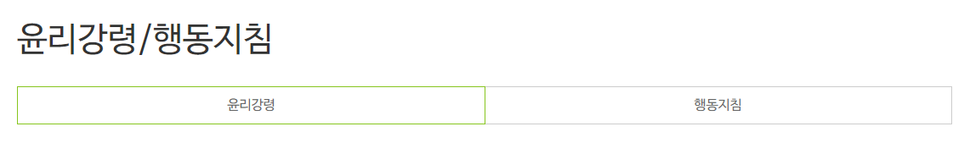
1. 전문가 진단 - ②상세 진단 결과
저축은행 | 담당자 | 개발계 처리현황 | 운영계 처리현황 | 에스앤씨랩 | 담당자 | 개선확인현황
중앙회 > 윤리강령/행동지침
https://www.fsb.or.kr/fsbethi_0100.act#skipnavigation
3. (색에 무관한 콘텐츠 인식) 콘텐츠는 색에 관계없이 인식될 수 있어야 한다.
3-1 색상만으로 내용을 구분하거나 인식하도록 제공된 콘텐츠(그래프, 차트, 지도, 필수 입력항목 등)를 제공한 경우
탭의 상태에 대한 정보를 색상 이외의 수단으로 구분할 수 있는 단서(밑줄, 크기 차이, 1px 이상의 테두리 차이, 표식자 등)를 제공해야 함
색상만으로 구분하고자 할 경우 7:1이상의 명도대비를 만족해야 함

Slide 23
1. 전문가 진단 - ②상세 진단 결과
저축은행 | 담당자 | 개발계 처리현황 | 운영계 처리현황 | 에스앤씨랩 | 담당자 | 개선확인현황
중앙회 > 윤리강령/행동지침
https://www.fsb.or.kr/fsbethi_0100.act#skipnavigation
8-1. (키보드 사용 보장) 모든 기능은 키보드만으로도 사용 할 수 있어야 한다(PC웹).
8-1-1 키보드로 접근 및 운용이 불가능한 경우
커스텀 UI를 키보드로 접근 및 조작할 수 있도록 상호작용이 가능한 요소로 마크업을 변경해야 함
동일 오류: 금융상품 > 대출 > 햇살론
문제점
<li class="tab-basic-buttons-item js-tabpanel-active" data-tab-open="tabPanel1" id="tabpanel-opener-tabPanel1-qfcylGZpUX">
윤리강령
</li>
개선 방안
<li>
<a href="#" title="선택됨" class="tab-basic-buttons-item js-tabpanel-active" data-tab-open="tabPanel1" id="tabpanel-opener-tabPanel1-qfcylGZpUX">
윤리강령
</a>
</li>

Slide 24
1. 전문가 진단 - ②상세 진단 결과
저축은행 | 담당자 | 개발계 처리현황 | 운영계 처리현황 | 에스앤씨랩 | 담당자 | 개선확인현황
중앙회 > 윤리강령/행동지침
https://www.fsb.or.kr/fsbethi_0100.act#skipnavigation
16. (적절한 링크 텍스트) 링크 텍스트는 용도나 목적을 이해할 수 있도록 제공해야 한다.
16-1 목적이나 용도를 알기 어려운 링크 텍스트를 제공한 경우
사용자와의 상호작용에 따라 상태가 변경되는 컨트롤 요소의 상태 정보를 시각적으로만 구분함
스크린 리더가 사용할 수 있는 형태로 링크의 상태에 관한 부가 설명을 제공해야 함
문제점
<li class="tab-basic-buttons-item js-tabpanel-active" data-tab-open="tabPanel1" id="tabpanel-opener-tabPanel1-qfcylGZpUX">
윤리강령
</li>
개선 방안
<a href="#" title="선택됨" class="tab-basic-buttons-item js-tabpanel-active" data-tab-open="tabPanel1" id="tabpanel-opener-tabPanel1-qfcylGZpUX">
윤리강령
</a>

Slide 25
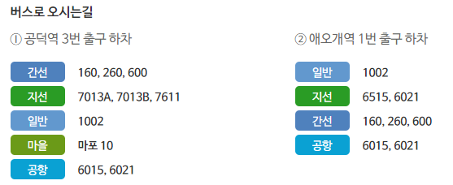
1. 전문가 진단 - ②상세 진단 결과
저축은행 | 담당자 | 개발계 처리현황 | 운영계 처리현황 | 에스앤씨랩 | 담당자 | 개선확인현황
중앙회 > 오시는 길
https://www.fsb.or.kr/fsbdire_0100.act
5. (텍스트 콘텐츠의 명도 대비) 텍스트 콘텐츠와 배경 간의 명도 대비는 4.5대 1 이상이어야 한다.
5-2 일반 텍스트의 경우 텍스트의 크기가 18pt 이상, 또는 굵은 14pt 이상의 텍스트가 3:1을 만족하지 않은 경우
텍스트(#FFFFFF)와 배경(#0AA1D3) 간 명도대비가 2.98:1로 최소 명도대비 기준을 충족하지 않음
명도대비 기준을 충족하도록 텍스트 색상을 변경해야 함

Slide 26
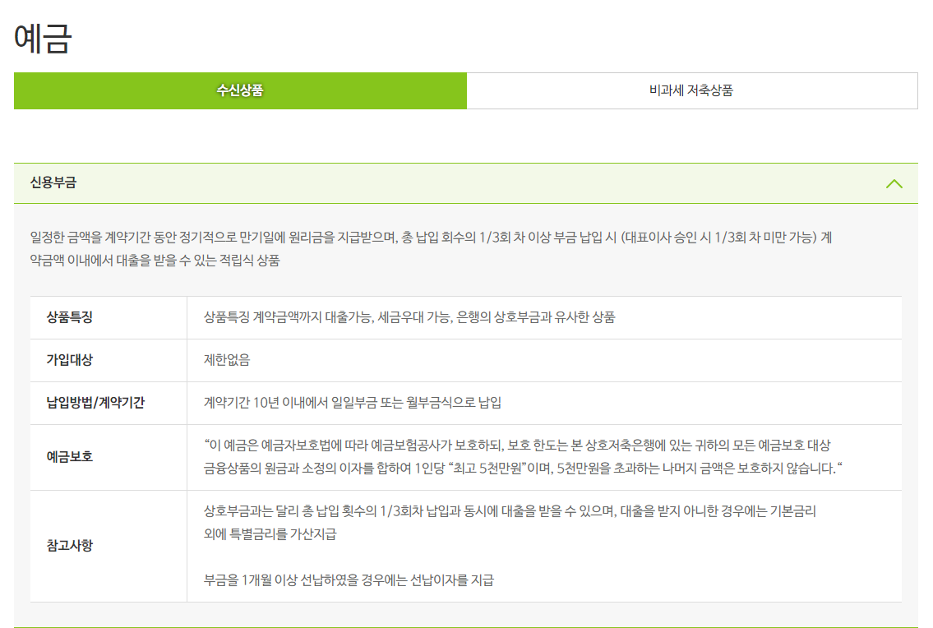
1. 전문가 진단 - ②상세 진단 결과
저축은행 | 담당자 | 개발계 처리현황 | 운영계 처리현황 | 에스앤씨랩 | 담당자 | 개선확인현황
금융상품 > 예금 > 수신상품
https://www.fsb.or.kr/findepoinst_0100.act
20. (표의 구성) 표는 이해하기 쉽게 구성해야 한다.
20-2 표의 제목과 요약정보가 불충분하거나 적절하게 제공되지 않은 경우
표의 제목으로 헤더 셀에 대한 요약 대신 표를 통해 전달하고자 하는 총체적인 정보를 설명할 수 있는 내용을 제공해야 함
상품 아코디언 내 표에 동일한 방식으로 수정해야 함
동일 오류: 금융상품 > 예금 > 비과세 저축상품 금융상품 > 대출 > 여신상품 금융상품 > 대출 > 햇살론 금융상품 > 골드바 매매 금융상품 > 대출 > 사잇돌2 대출 > 표준 사잇돌2 금융상품 > 자기앞 수표 금융상품 > 신용카드-KB
문제점
<caption>신용부금에 관한 상세설명표이며, 상품특징, 가입대상, 납입방법/계약기간, 예금보호, 참고사항 항목이 있습니다.</caption>
개선 방안
<caption>신용부금에 관한 상세설명</caption>

Slide 27
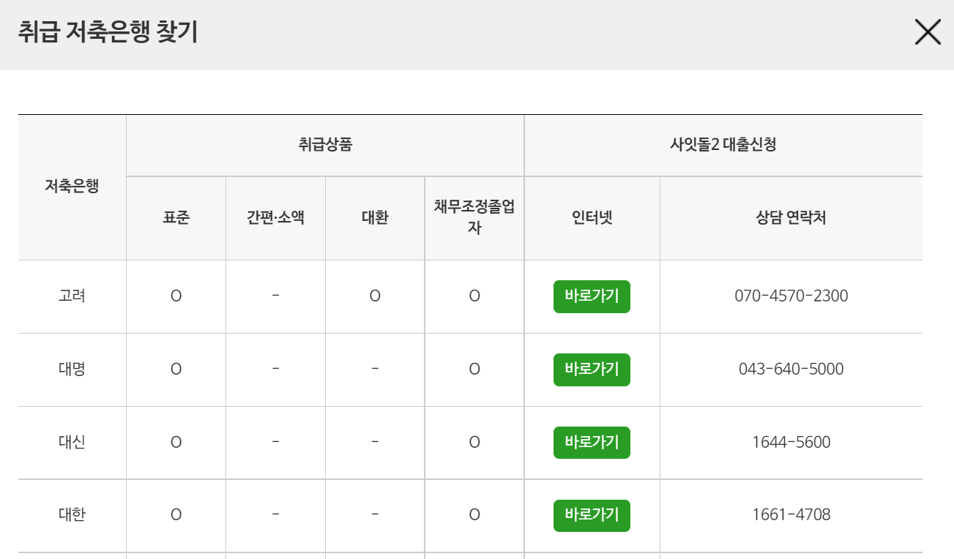
1. 전문가 진단 - ②상세 진단 결과
저축은행 | 담당자 | 개발계 처리현황 | 운영계 처리현황 | 에스앤씨랩 | 담당자 | 개선확인현황
금융상품 > 대출 > 사잇돌2 대출 > 표준 사잇돌2
https://www.fsb.or.kr/finloanconn_0100.act
16. (적절한 링크 텍스트) 링크 텍스트는 용도나 목적을 이해할 수 있도록 제공해야 한다.
16-1 목적이나 용도를 알기 어려운 링크 텍스트를 제공한 경우
링크 텍스트만으로 목적을 충분히 이해할 수 있음에도 불구하고 title 속성에 일부 중복된 설명을 제공함
스크린 리더 사용자가 동일한 내용을 중복 제공받지 않도록 title 값을 수정해야 함
공통오류 금융상품 > 대출 > 사잇돌2 대출 > 대환형 사잇돌2 금융상품 > 대출 > 사잇돌2 대출 > 채무조정졸업자 사잇돌2
문제점
<a href="http://www.goryosb.co.kr" target="_blank" class="link" title="고려저축은행 사잇돌2 대출신청 바로가기">
바로가기
</a>
개선 방안
<a href="http://www.goryosb.co.kr" target="_blank" class="link" title="고려저축은행 사잇돌2 대출신청 바로가기">
바로가기
</a>

Slide 28
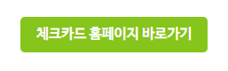
1. 전문가 진단 - ②상세 진단 결과
저축은행 | 담당자 | 개발계 처리현황 | 운영계 처리현황 | 에스앤씨랩 | 담당자 | 개선확인현황
금융상품 > 체크카드
https://www.fsb.or.kr/fincash_0100.act
5. (텍스트 콘텐츠의 명도 대비) 텍스트 콘텐츠와 배경 간의 명도 대비는 4.5대 1 이상이어야 한다.
5-2 일반 텍스트의 경우 텍스트의 크기가 18pt 이상, 또는 굵은 14pt 이상의 텍스트가 3:1을 만족하지 않은 경우
텍스트(#FFFFFF)와 배경(#86C51C) 간 명도대비가 2.1:1로 최소 명도대비 기준을 충족하지 않음
명도대비 기준을 충족하도록 텍스트 색상을 변경해야 함
동일 오류: 금융상품 - 신용카드-KB

Slide 29
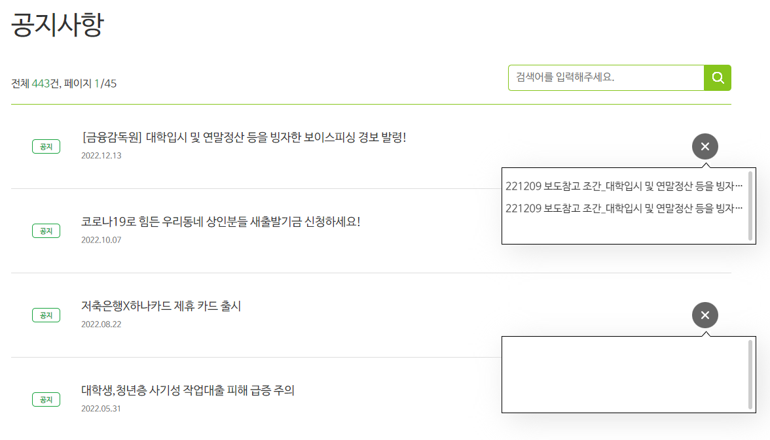
1. 전문가 진단 - ②상세 진단 결과
저축은행 | 담당자 | 개발계 처리현황 | 운영계 처리현황 | 에스앤씨랩 | 담당자 | 개선확인현황
소식 > 중앙회 소식 > 공지사항 > 목록
https://www.fsb.or.kr/nesfnewnoti_0100.act
9. (초점 이동) 키보드에 의한 초점은 논리적으로 이동해야 하며 시각적으로 구별할 수 있어야 한다.
9-5 화면에 보이지 않거나 의미 없는 개체에 초점이 이동되는 경우
첨부파일이 제공되지 않는 요소의 "첨부파일 보기"버튼에도 초점이 진입함에 따라 불필요한 초점 이동이 발생됨
첨부파일이 없는 경우, "첨부파일 보기"버튼이 나타나지 않도록 개선해야 함

Slide 30
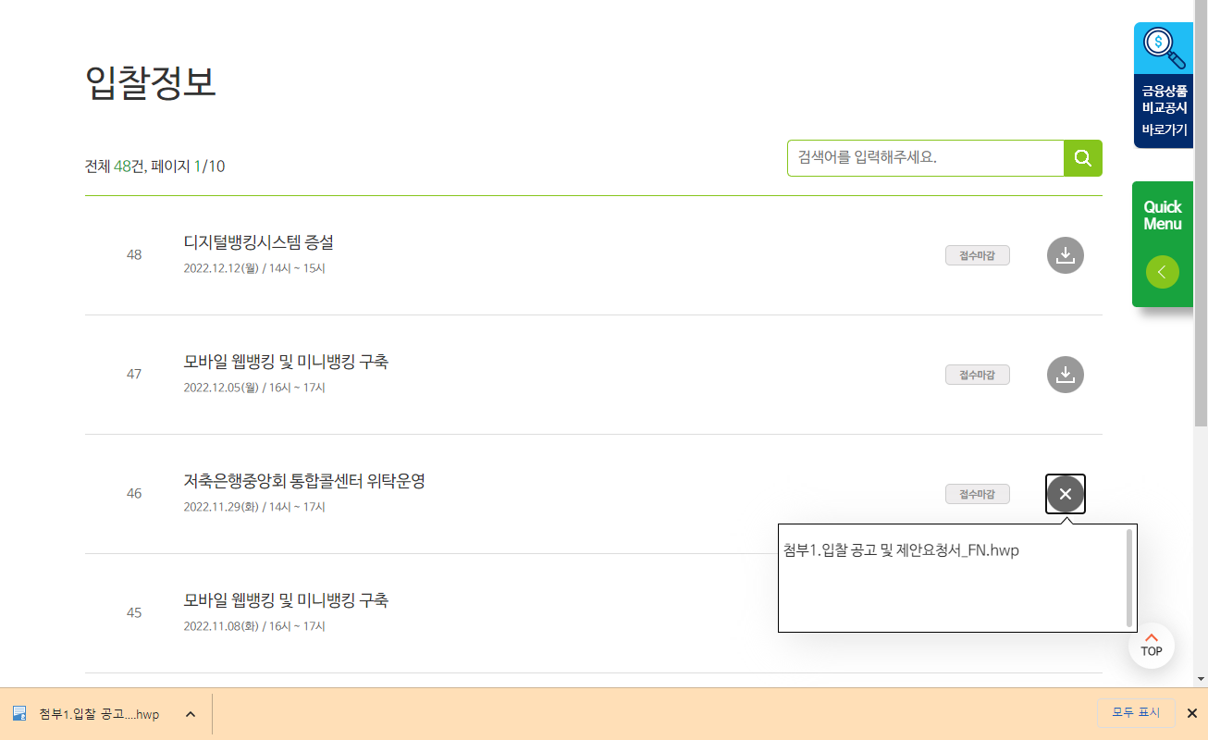
1. 전문가 진단 - ②상세 진단 결과
저축은행 | 담당자 | 개발계 처리현황 | 운영계 처리현황 | 에스앤씨랩 | 담당자 | 개선확인현황
소식 > 중앙회 소식 > 입찰정보 > 목록
https://www.fsb.or.kr/nesfnewbidd_0100.act
18. (사용자 요구에 따른 실행) 사용자가 의도하지 않은 기능(새 창, 초점 변화 등)은 실행되지 않아야 한다.
18-3 사용자가 의도하지 않은 초점 변화나 기능이 발생되어 맥락상 불편을 주는 경우
목록내 링크에 접근 후 탐색을 위한 이동으로 사용되는 "Tap" 키와 "Tap + Shift" 키는 물론 방향키, 한글, 숫자 자판을 포함한 모든 키로 '내려받기' 기능이 실행되면서 사용자가 원하지 않는 자료를 제공 받을 수 있음
목록내 링크에 접근하여 탐색 시 Enter 키만을 이용해 '내려받기' 기능을 실행할 수 있어야 함

Slide 31
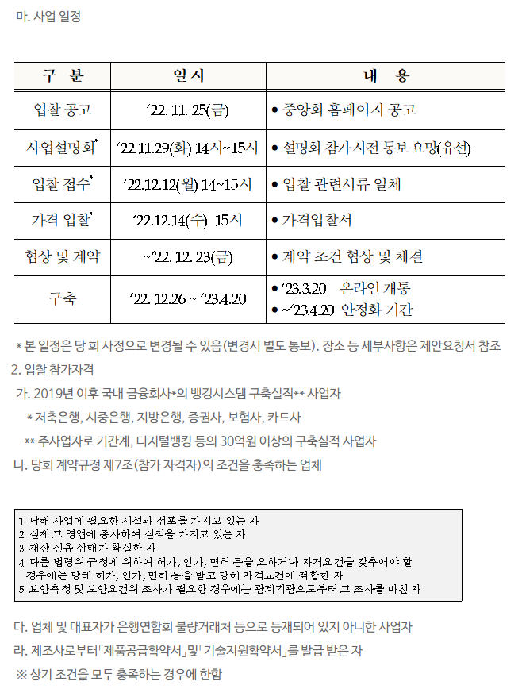
1. 전문가 진단 - ②상세 진단 결과
저축은행 | 담당자 | 개발계 처리현황 | 운영계 처리현황 | 에스앤씨랩 | 담당자 | 개선확인현황
소식 > 중앙회 소식 > 입찰정보 > 상세
-
1. (적절한 대체 텍스트 제공) 텍스트 아닌 콘텐츠는 그 의미나 용도를 이해할 수 있도록 대체 텍스트를 제공해야 한다.
1-1 <img>,<input type="image"> 등 이미지 요소에 대해 alt 속성을 제공하지 않거나 alt속성은 선언되었으나 그 내용이 img의 내용을 대체할 수 없는 경우 그리고 오타로 표기되어 의미가 변경된 경우
이미지가 전달하고자 하는 정보와 동등한 수준의 설명을 대체 텍스트로 제공해야 함
이미지에 표현되어 있는 정보가 복잡한 경우, IR 기법으로 대체 텍스트(숨김 텍스트)를 제공하는 것이 바람직함
문제점
<p> <img alt="" src="https://sbboard.fsb.or.kr/editorFileView.act?FILE=CKEDT_20221125091300032&amp;DSTC1=fsb" style="height:339px; width:629px">
...
</p>
개선 방안
<p> <img alt="" src="https://sbboard.fsb.or.kr/editorFileView.act?FILE=CKEDT_20221125091300032&amp;DSTC1=fsb" style="height:339px; width:629px">
<table>
<caption>사업 일정</caption>
...
</table>
...
</p>

Slide 32
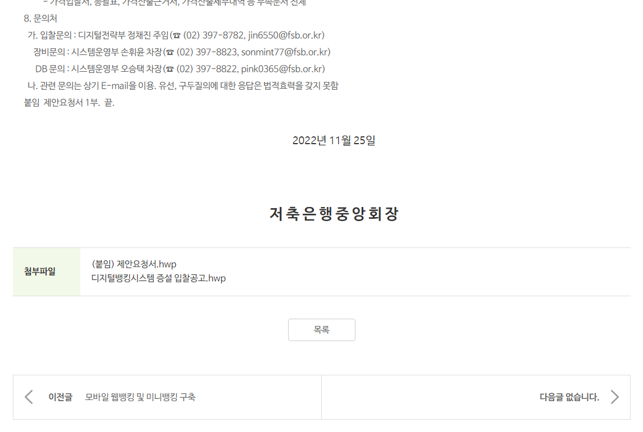
1. 전문가 진단 - ②상세 진단 결과
저축은행 | 담당자 | 개발계 처리현황 | 운영계 처리현황 | 에스앤씨랩 | 담당자 | 개선확인현황
소식 > 중앙회 소식 > 입찰정보 > 상세
-
8-1. (키보드 사용 보장) 모든 기능은 키보드만으로도 사용 할 수 있어야 한다(PC웹).
8-1-1 키보드로 접근 및 운용이 불가능한 경우
키보드와 마우스로 링크를 눌렀을 때 페이지가 이전/ 다음 링크로 이동할 수 없음
적절한 기능이 실행되도록 수정해야 함

Slide 33
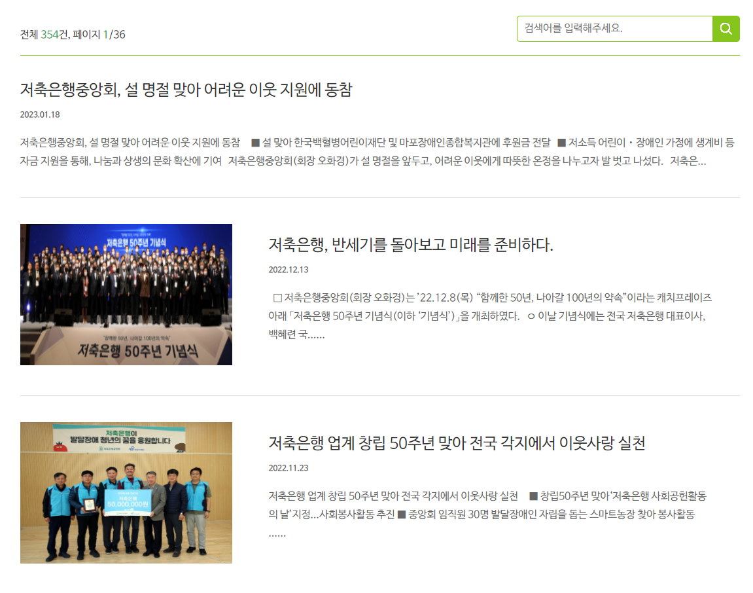
1. 전문가 진단 - ②상세 진단 결과
저축은행 | 담당자 | 개발계 처리현황 | 운영계 처리현황 | 에스앤씨랩 | 담당자 | 개선확인현황
소식 > 중앙회 소식 > 보도자료 > 목록
https://www.fsb.or.kr/nesfnewpres_0100.act
1. (적절한 대체 텍스트 제공) 텍스트 아닌 콘텐츠는 그 의미나 용도를 이해할 수 있도록 대체 텍스트를 제공해야 한다.
1-1 <img>,<input type="image"> 등 이미지 요소에 대해 alt 속성을 제공하지 않거나 alt속성은 선언되었으나 그 내용이 img의 내용을 대체할 수 없는 경우 그리고 오타로 표기되어 의미가 변경된 경우
목록 내 이미지 링크에 대한 설명이 모두 동일함.
태그의 의미와 중복되는 정보('이미지')를 대체 텍스트에 포함함
이미지 대체 텍스트에 포함되어 있는 불필요한 정보를 삭제하고 각 해당하는 설명을 제공해야 함
문제점
<a href="javascript:goDetail('12588')">
<img src="/view/comm/file/fileViewFsb.jsp?FILE=821767492022511314299.jpg&amp;DSTC1=fsb" alt="보도자료 임시이미지">
</a>
개선 방안
<a href="javascript:goDetail('12588')">
<img src="/view/comm/file/fileViewFsb.jsp?FILE=821767492022511314299.jpg&amp;DSTC1=fsb" alt="저축은행, 반세기를 돌아보고 미래를 준비하다">
</a>

Slide 34
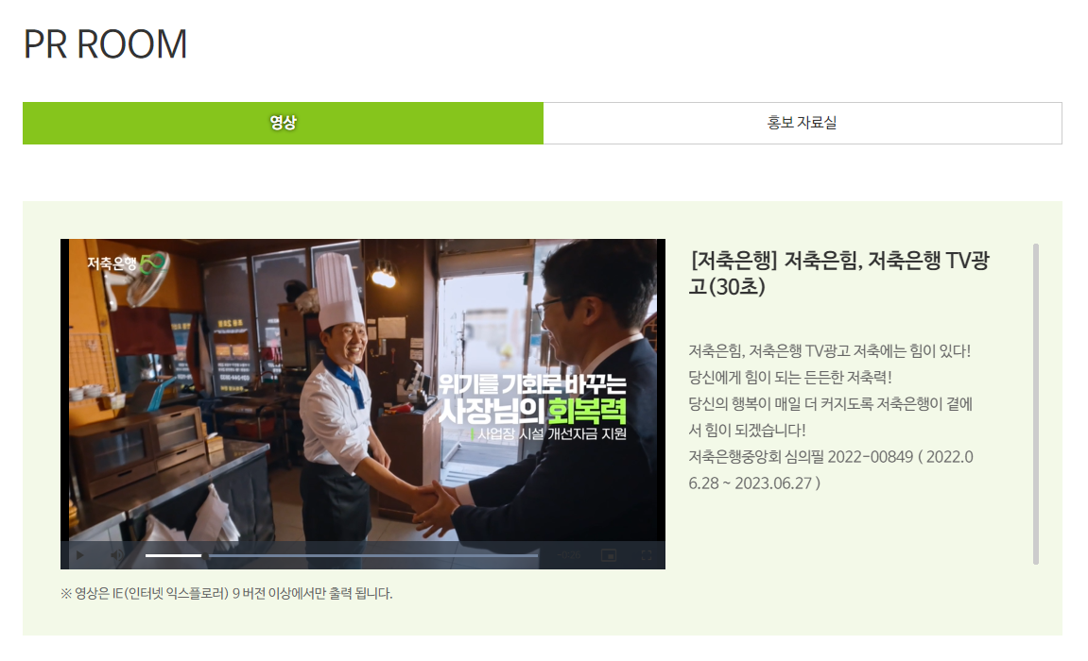
1. 전문가 진단 - ②상세 진단 결과
저축은행 | 담당자 | 개발계 처리현황 | 운영계 처리현황 | 에스앤씨랩 | 담당자 | 개선확인현황
영상 - PR ROOM - 소식
https://www.fsb.or.kr/nesprrovisi_0100.act
2. (자막 제공) 멀티미디어 콘텐츠에는 자막, 원고 또는 수화를 제공해야 한다.
2-2 멀티미디어 콘텐츠에 대한 대체 수단의 내용을 불충분 또는 적절하지 않게 제공한 경우
동영상 원고에 누락된 설명 및 정보를 보완해야 함
동영상이 제공하는 음성, 영상내 삽입 자막 모두 텍스트 형태로 제공해야 함
[저축은행]내일이 더 살 맛 나도록(30s)참고

Slide 35
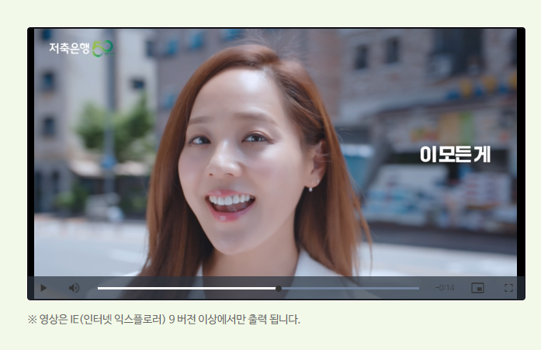
1. 전문가 진단 - ②상세 진단 결과
저축은행 | 담당자 | 개발계 처리현황 | 운영계 처리현황 | 에스앤씨랩 | 담당자 | 개선확인현황
영상 - PR ROOM - 소식
https://www.fsb.or.kr/nesprrovisi_0100.act
5. (텍스트 콘텐츠의 명도 대비) 텍스트 콘텐츠와 배경 간의 명도 대비는 4.5대 1 이상이어야 한다.
5-2 일반 텍스트의 경우 텍스트의 크기가 18pt 이상, 또는 굵은 14pt 이상의 텍스트가 3:1을 만족하지 않은 경우
아이콘 , 텍스트(#333333)와 배경(#535D6B) 간 명도대비가 1.9:1로 최소 명도대비 기준을 충족하지 않음
배경색을 변경하거나 아이콘에 명도대비 기준을 충족하는 그림자 또는 윤곽선을 제공하고 명도대비 기준을 충족하도록 텍스트 색상을 변경해야 함

Slide 36
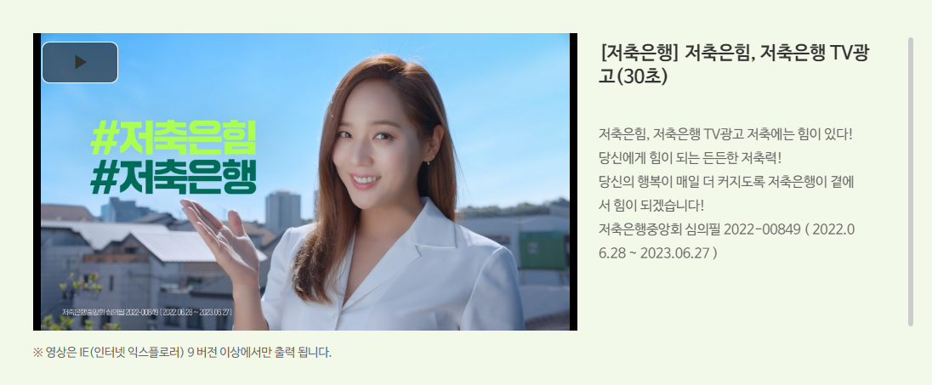
1. 전문가 진단 - ②상세 진단 결과
저축은행 | 담당자 | 개발계 처리현황 | 운영계 처리현황 | 에스앤씨랩 | 담당자 | 개선확인현황
영상 - PR ROOM - 소식
https://www.fsb.or.kr/nesprrovisi_0100.act
16. (적절한 링크 텍스트) 링크 텍스트는 용도나 목적을 이해할 수 있도록 제공해야 한다.
16-1 목적이나 용도를 알기 어려운 링크 텍스트를 제공한 경우
버튼 요소의 이름은 웹문서의 주언어 속성과 일치하는 언어로 제공하여 스크린 리더 사용자들이 콘텐츠를 쉽게 이해할 수 있도록 해야 함
문제점
<button class="vjs-big-play-button" type="button" title="Play Video" aria-disabled="false">
<span aria-hidden="true" class="vjs-icon-placeholder"></span>
<span class="vjs-control-text" aria-live="polite">
Play Video</span>
</button>
개선 방안
<button class="vjs-big-play-button" type="button" title="Play Video" aria-disabled="false">
<span aria-hidden="true" class="vjs-icon-placeholder"></span>
<span class="vjs-control-text" aria-live="polite">
재생</span>
</button>

Slide 37
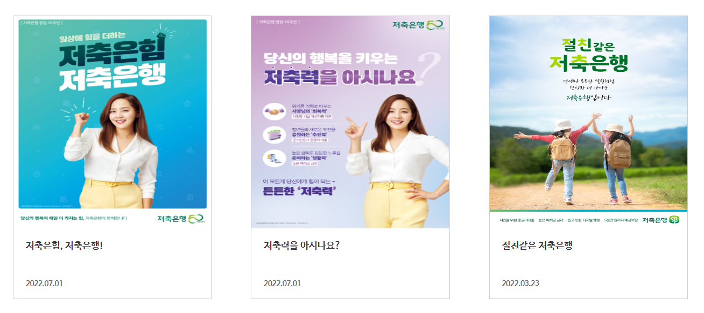
1. 전문가 진단 - ②상세 진단 결과
저축은행 | 담당자 | 개발계 처리현황 | 운영계 처리현황 | 에스앤씨랩 | 담당자 | 개선확인현황
홍보 자료실(목록) - PR ROOM - 소식
https://www.fsb.or.kr/nesprrodata_0100.act
1. (적절한 대체 텍스트 제공) 텍스트 아닌 콘텐츠는 그 의미나 용도를 이해할 수 있도록 대체 텍스트를 제공해야 한다.
1-2 불릿이나 배경이미지 등 의미 없는 이미지에 alt 속성을 제공하지 않거나 공백이 아닌 불필요한 대체 텍스트를 제공한 경우
장식 등 심미적 효과를 위한 img요소의 alt속성값은 빈 값으로 제공해야 함
alt의 속성값에 공백이 있어 스크린리더가 의미 없는 이미지를 건너뛰지 않을 수 있음
페이지내 모든 썸네일 이미지에 동일한 방식으로 수정해야 함
문제점
<div class="thumb-wp">
<img src="/view/comm/file/fileViewFsb.jsp?FILE=288277227202133910457.png&amp;DSTC1=fsb" alt=" ">
</div>
개선 방안
<div class="thumb-wp">
<img src="/view/comm/file/fileViewFsb.jsp?FILE=288277227202133910457.png&amp;DSTC1=fsb" alt="">
</div>

Slide 38

1. 전문가 진단 - ②상세 진단 결과
저축은행 | 담당자 | 개발계 처리현황 | 운영계 처리현황 | 에스앤씨랩 | 담당자 | 개선확인현황
홍보 자료실(상세) - PR ROOM - 소식
https://www.fsb.or.kr/nesprrodata_0200.act
1. (적절한 대체 텍스트 제공) 텍스트 아닌 콘텐츠는 그 의미나 용도를 이해할 수 있도록 대체 텍스트를 제공해야 한다.
1-1 <img>,<input type="image"> 등 이미지 요소에 대해 alt 속성을 제공하지 않거나 alt속성은 선언되었으나 그 내용이 img의 내용을 대체할 수 없는 경우 그리고 오타로 표기되어 의미가 변경된 경우
alt 속성이 생략되면 이미지 요소의 경로 정보가 스크린 리더로 출력됨
이미지가 전달하고자 하는 정보와 동등한 수준의 설명을 대체 텍스트로 제공해야 함
모든 상세 게시글 내에 이미지 요소에 alt값을 동일한 방식으로 수정해야 함
문제점
<p>
<img alt="" src="https://sbboard.fsb.or.kr/editorFileView.act?FILE=CKEDT_20220701090200058&amp;DSTC1=fsb" style="height:844px; width:600px">
</p>
개선 방안
<p>
<img alt="저축은행 창립 50주년. 일상에 힘을 더하는 저축은힘 저축은행. 당신의 행복이 매일 더 커지는 힘, 저축은행이 함께합니다." src="https://sbboard.fsb.or.kr/editorFileView.act?FILE=CKEDT_20220701090200058&amp;DSTC1=fsb" style="height:844px; width:600px">
</p>

Slide 39
1. 전문가 진단 - ②상세 진단 결과
저축은행 | 담당자 | 개발계 처리현황 | 운영계 처리현황 | 에스앤씨랩 | 담당자 | 개선확인현황
홍보 자료실(상세) - PR ROOM - 소식
https://www.fsb.or.kr/nesprrodata_0200.act
5. (텍스트 콘텐츠의 명도 대비) 텍스트 콘텐츠와 배경 간의 명도 대비는 4.5대 1 이상이어야 한다.
5-3 이미지 텍스트의 경우 폰트 종류와 상관없이 14pt 크기에 해당하는 18.66px 미만인 경우 4.5:1 이상을 만족하지 않은 경우나, 18.66px 이상인 경우 3:1 이상을 만족하지 않은 경우(굵은 14pt 기준은 적용하지 않음)
이미지 텍스트(#E7F3F1, #D7EBD4)와 배경(#49BCAA) 간 명도대비가 1.4:1~2:1로 최소 명도대비 기준을 충족하지 않음
명도대비 기준을 충족하도록 텍스트 색상을 변경해야 함
모든 상세 게시글 내 이미지에 동일한 방식으로 수정해야 함

Slide 40

1. 전문가 진단 - ②상세 진단 결과
저축은행 | 담당자 | 개발계 처리현황 | 운영계 처리현황 | 에스앤씨랩 | 담당자 | 개선확인현황
저축은행지 - 소식
https://www.fsb.or.kr/neswebz_0100.act
5. (텍스트 콘텐츠의 명도 대비) 텍스트 콘텐츠와 배경 간의 명도 대비는 4.5대 1 이상이어야 한다.
5-2 일반 텍스트의 경우 텍스트의 크기가 18pt 이상, 또는 굵은 14pt 이상의 텍스트가 3:1을 만족하지 않은 경우
텍스트(#FFFFFF)와 배경(#86C51C) 간 명도대비가 2.1:1로 최소 명도대비 기준을 충족하지 않음
명도대비 기준을 충족하도록 텍스트 색상을 변경해야 함

Slide 41
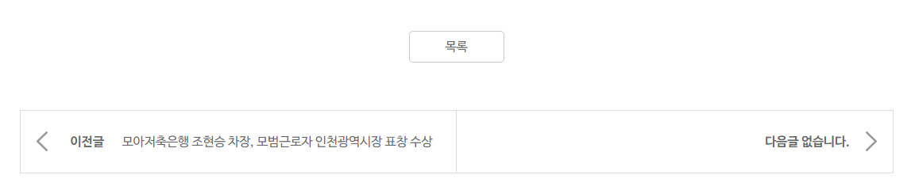
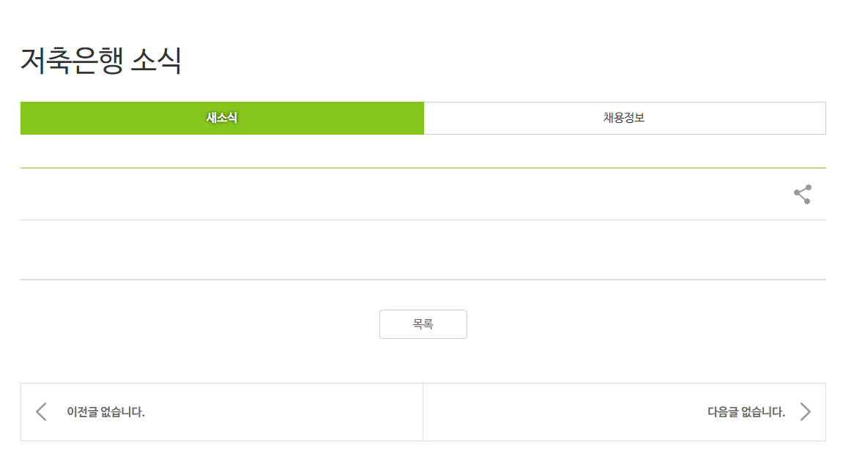
1. 전문가 진단 - ②상세 진단 결과
저축은행 | 담당자 | 개발계 처리현황 | 운영계 처리현황 | 에스앤씨랩 | 담당자 | 개선확인현황
소식 > 저축은행 소식 > 새소식 > 상세
https://www.fsb.or.kr/nessnotnews_0200.act?SEQ=11950&SEARCHTEXT=
8-1. (키보드 사용 보장) 모든 기능은 키보드만으로도 사용 할 수 있어야 한다(PC웹).
8-1-1 키보드로 접근 및 운용이 불가능한 경우
키보드와 마우스로 링크를 눌렀을 때 상세 내용이 없는 페이지로 이동되어 이전글에 접근할 수 없음
이전글 링크가 기능을 실행할 수 있도록 제공해야 함.

Slide 42
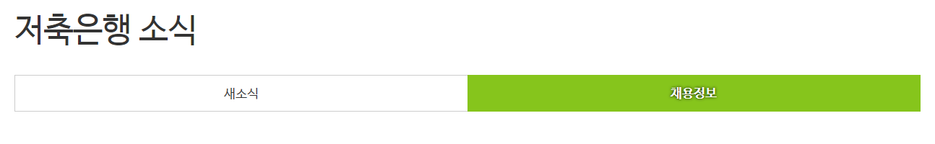
1. 전문가 진단 - ②상세 진단 결과
저축은행 | 담당자 | 개발계 처리현황 | 운영계 처리현황 | 에스앤씨랩 | 담당자 | 개선확인현황
소식 > 저축은행 소식 > 채용정보 > 목록
https://www.fsb.or.kr/nessnotrect_0100.act
16. (적절한 링크 텍스트) 링크 텍스트는 용도나 목적을 이해할 수 있도록 제공해야 한다.
16-1 목적이나 용도를 알기 어려운 링크 텍스트를 제공한 경우
사용자와의 상호작용에 따라 상태가 변경되는 컨트롤 요소의 상태 정보를 시각적으로만 구분함
스크린 리더가 사용할 수 있는 형태로 링크의 상태에 관한 부가 설명을 제공해야 함
동일 오류: 저축은행 > 자영업컨설팅 > 지원 사례 및 소식 > 업종별 지원사례 보기 저축은행 > 자영업컨설팅 > 지원 사례 및 소식 > 지원소식 및 언론보도 보기 저축은행 > 자영업컨설팅 > 지원 사례 및 소식 > 자주 하시는 질문(FAQ) 소식 > 저축은행 소식 > 채용정보 > 상세
문제점
<li class="tab-basic-buttons-item is-tab-basic-active" id="tabpanel-opener-undefined-5QKfkMLXmg">
<a href="nessnotrect_0100.act" class="tab-basic-buttons-item-link">채용정보</a>
</li>
개선 방안
<li class="tab-basic-buttons-item is-tab-basic-active" id="tabpanel-opener-undefined-5QKfkMLXmg">
<a href="nessnotrect_0100.act" class="tab-basic-buttons-item-link" title="선택됨">채용정보</a>
</li>

Slide 43
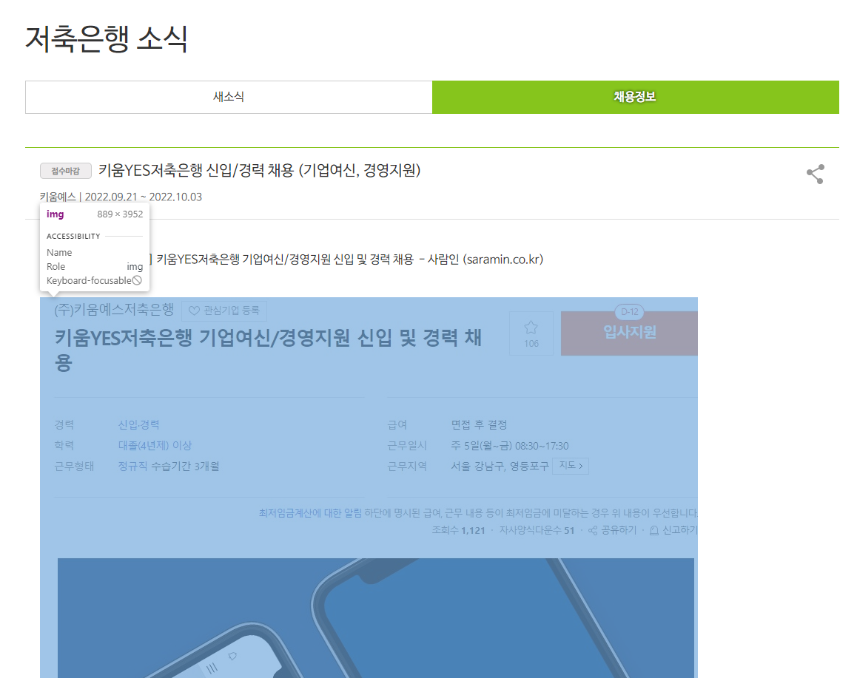
1. 전문가 진단 - ②상세 진단 결과
저축은행 | 담당자 | 개발계 처리현황 | 운영계 처리현황 | 에스앤씨랩 | 담당자 | 개선확인현황
소식 > 저축은행 소식 > 채용정보 > 상세
https://www.fsb.or.kr/nhttps://www.fsb.or.kr/nessnotrect_0200.act?SBCD=017&EMPM_NO=2&SEARCHTEXT=essnotrect_0200.act?SBCD=000&EMPM_NO=4&SEARCHTEXT=
1. (적절한 대체 텍스트 제공) 텍스트 아닌 콘텐츠는 그 의미나 용도를 이해할 수 있도록 대체 텍스트를 제공해야 한다.
1-1 <img>,<input type="image"> 등 이미지 요소에 대해 alt 속성을 제공하지 않거나 alt속성은 선언되었으나 그 내용이 img의 내용을 대체할 수 없는 경우 그리고 오타로 표기되어 의미가 변경된 경우
이미지가 전달하고자 하는 정보와 동등한 수준의 설명을 대체 텍스트로 제공해야 함.
이미지에 표현되어 있는 정보가 복잡한 경우, IR 기법으로 대체 텍스트(숨김 텍스트)를 제공하는 것이 바람직함
콘텐츠 내용을 숨김 텍스트로 제공하기 어려운 경우 이미지를 문자가 포함된 PDF로 저장하여 첨부파일로 대체 제공할 수 있음
문제점
<p>
<img alt="" src="https://sbboard.fsb.or.kr/editorFileView.act?FILE=CKEDT_20220921145700011&amp;DSTC1=fsb" style="height:3952px; width:889px">
</p>
개선 방안
<p>
<img alt="첨부 파일 참고" src="https://sbboard.fsb.or.kr/editorFileView.act?FILE=CKEDT_20220921145700011&amp;DSTC1=fsb" style="height:3952px; width:889px">
</p>

Slide 44
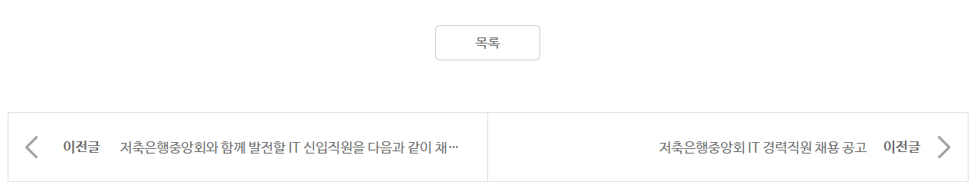
1. 전문가 진단 - ②상세 진단 결과
저축은행 | 담당자 | 개발계 처리현황 | 운영계 처리현황 | 에스앤씨랩 | 담당자 | 개선확인현황
소식 > 저축은행 소식 > 채용정보 > 상세
https://www.fsb.or.kr/nhttps://www.fsb.or.kr/nessnotrect_0200.act?SBCD=017&EMPM_NO=2&SEARCHTEXT=essnotrect_0200.act?SBCD=000&EMPM_NO=4&SEARCHTEXT=
16. (적절한 링크 텍스트) 링크 텍스트는 용도나 목적을 이해할 수 있도록 제공해야 한다.
16-1 목적이나 용도를 알기 어려운 링크 텍스트를 제공한 경우
링크 텍스트만으로 목적을 충분히 이해할 수 있음에도 불구하고 title 속성에 동일한 설명을 중복 제공함
스크린 리더 사용자가 동일한 내용을 중복 제공받지 않도록 title 속성을 삭제할 것을 권장함
문제점
<a href="#" onclick="reView('000',1)" class="link next" title="다음글로 이동하기">
<span class="type">이전글</span>
<span class="text al-r">저축은행중앙회 IT 경력직원 채용 공고</span>
</a>
개선 방안
<a href="#" onclick="reView('000',1)" class="link next" title="다음글로 이동하기">
<span class="type">다음글</span>
<span class="text al-r">저축은행중앙회 IT 경력직원 채용 공고</span>
</a>

